Slide 1
Муниципальное дошкольное образовательное учреждение
«Детский сад №97»
Проект «Оформление зимнего прогулочного участка «Путешествие Колобка»
для детей второй младшей группы №8
Подготовили:
Воспитатели
Белякова Мария Николаевна
Назарова Светлана Николаевна
Саранск

Slide 2
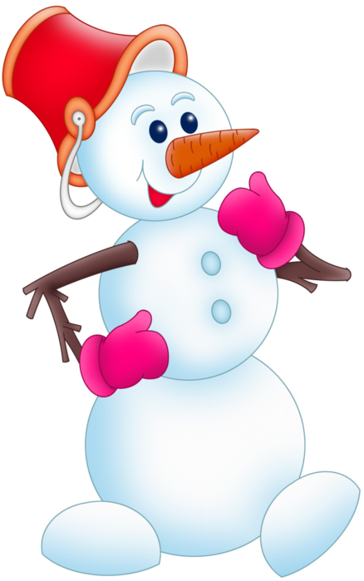
Зима –удивительное время года. Природа одевается в белый пушистый наряд, у детей появляется возможность кататься на санках, лыжах, сооружать различные постройки из снега.
В МДОУ было принято решение о создании благоприятных условий для воспитательно- образовательной работы с детьми в зимний период времени. Было принято решение о проекте
« Путешествие Колобка»

Slide 3
Актуальность проекта:
Во всестороннем развитии ребенка важное место занимает физическое воспитание. Длительное пребывание на свежем воздухе в любое время года чрезвычайно полезно и необходимо для укрепления здоровья дошкольников. Создание снежных построек обогащает зимнюю прогулку, помогает воспитателю рационально организовать время пребывания детей на свежем воздухе, создать условия для развития их самостоятельной игровой, художественно – творческой и познавательной деятельности, двигательной активности.
Цель проекта : создание условий для укрепления связи с семьями воспитанников группы, творческого подхода к формированию снежных построек на участке для проведения зимних прогулок.

Slide 4
Этапы работы над проектом:
Первый этап. Постановка проблемы
Привлечение внимания родителей к проблеме создания условий для физкультурно-оздоровительной работы с детьми в зимний период
Второй этап. Определение цели деятельности
Цель, поставленная перед воспитателями (авторами проекта): координация действий участников проекта, подборка иллюстраций для изготовления снежных построек, определение единой тематики построек, подготовка презентации снежных построек.
Цель, поставленная перед детьми: привлечение родителей для участия в субботнике по снежным постройкам, составить примерные схемы для построек, расширение представлений об эстетическом оформлении участка, развитие воображения, интеллектуальных и физических способностей.
Цель, поставленная перед и родителями: активное участие на субботнике, расширение разнообразия знаний и умений, совместных действий с детьми и родителями, способствовать физическому, интеллектуальному и эстетическому развитию детей.
Третий этап. Подготовительный
Цель данного этапа: совместная разработка и обсуждение воспитателями, родителями и воспитанниками детского сада плана зимних построек на участке ДОУ.
Четвертый этап. Конкретный замысел
Цель данного этапа: совместное оформление воспитателями, родителями и детьми участка детского сада

Slide 5
Пятый этап. Работа по реализации проекта
В течение проведения данной недели использовались следующие формы работы с детьми на улице и в группе: беседы, игры, наблюдения.
1. Круг детского чтения. Чтение сказки «Колобок».
2. Беседы с детьми по основам безопасности жизнедеятельности:
«Внимание! горка! », «Осторожно, гололед!» и другие.
3. Наблюдения , экспериментирование снегом и льдом ,
4. Изготовление лэпбука «Зима»
5. Подвижные игры «Два Мороза», «Снег кружится» и другие.
6. Игровые упражнения: «Попади в цель», «Кто дальше бросит?» и другие.
7. Составление чертежей, схем, рисунков будущих построек по сказке «Колобок»
В ходе реализации проекта проводилась работа с родителями:
1. Беседа с родителями о пользе игр на свежем воздухе.
2. Консультация родителей по поводу снежных построек, ответы на вопросы и обсуждение предложений.
3. Благодарность каждому участнику в проделанной работе.

Slide 6
Предполагаемые продукты проекта
Создание снежных построек по теме сказок.
Расширение игрового пространства на игровой площадке группы
Активация творческого мышления дошкольников в процессе обсуждения темы создания снежных построек

Slide 7
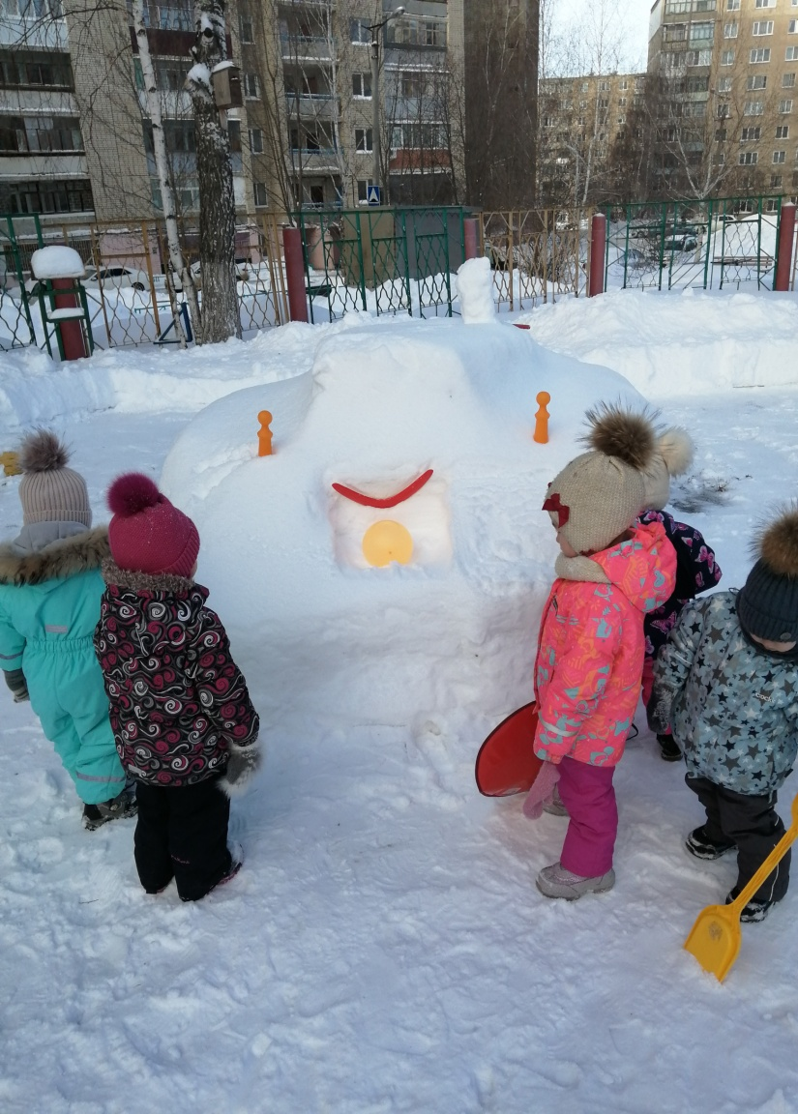
Снежная постройка «Печка для колобка»

Slide 8
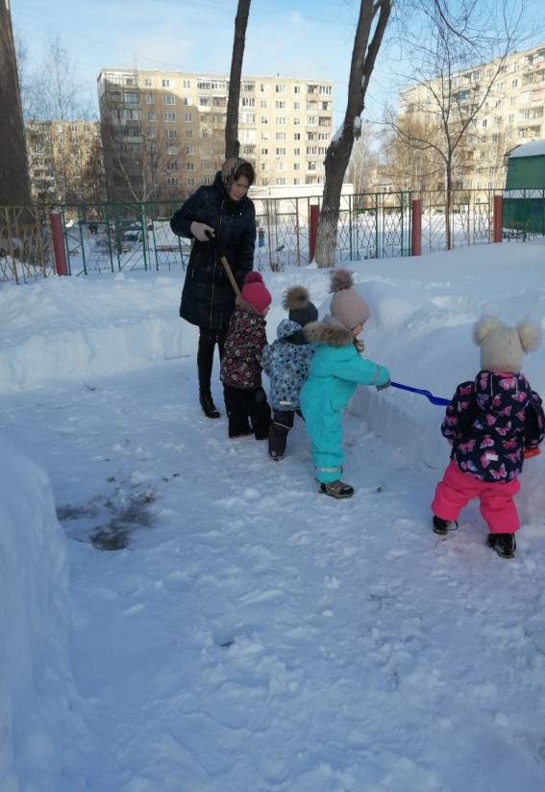
Снежная постройка «Медведь»

Slide 9
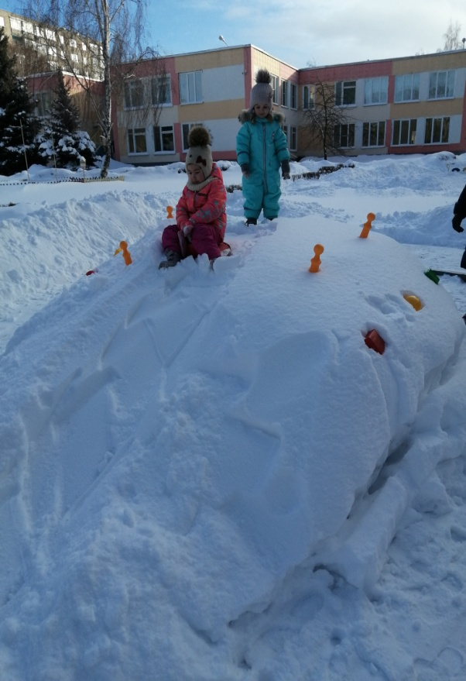
Снежная постройка «Горка»

Slide 10
Родители –лучшие помощники!

Slide 11
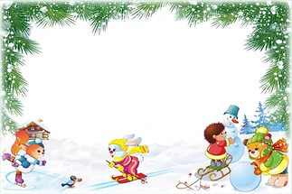
спасибо за внимание
приятных и безопасных прогулок!

